Slide 1
Полноплатформенная симуляция
Многопроцессорные системы
Лаборатория суперкомпьютерных технологий для биомедицины, фармакологии и малоразмерных структур
Григорий Речистов
grigory.rechistov@phystech.edu
Notes:
31.03.2014

Slide 2
Discrete event simulation
Симуляция множественных исполняющих устройств
31.03.2014
Лаборатория суперкомпьютерных технологий для биомедицины, фармакологии и малоразмерных структур
<номер>

Slide 3
На предыдущей лекции:
Рассмотрены различные способы моделирования ЦПУ
Модель работала в «вакууме»
  Единственное внешнее устройство — ОЗУ
Как поступать, если мы хотим исполнять не только ЦПУ, но и периферийные устройства?
31.03.2014
Лаборатория суперкомпьютерных технологий для биомедицины, фармакологии и малоразмерных структур
<номер>

Slide 4
Дискретные события
Состояние любого устройства в любой момент времени может быть описана полностью
Изменения состояния происходят мгновенно в известные моменты времени
Состояние полной системы = сумма состояний её компонентов
31.03.2014
Лаборатория суперкомпьютерных технологий для биомедицины, фармакологии и малоразмерных структур
<номер>

Slide 5
Что происходит между дискретными событиями
Nothing
31.03.2014
Лаборатория суперкомпьютерных технологий для биомедицины, фармакологии и малоразмерных структур
<номер>

Slide 6
Очередь* событий
* Очередь с приоритетами
31.03.2014
Лаборатория суперкомпьютерных технологий для биомедицины, фармакологии и малоразмерных структур
<номер>

Slide 7
Что содержится в одном событии
Функция, которая должна быть вызвана
Объект, состояние которого изменяется
  Может состоять из нескольких моделей
Результаты обработки события
  Изменение состояния системы
  Добавление/уничтожение событий
31.03.2014
Лаборатория суперкомпьютерных технологий для биомедицины, фармакологии и малоразмерных структур
<номер>

Slide 8
Алгоритм DES
struct evt_t { fn(); *obj;}
uint sim_time = 0;
while (! empty(queue)) {
sim_time += get_delta(queue);
evt_t evt = pop(queue);
evt.fn(evt.obj, queue);
}
31.03.2014
Лаборатория суперкомпьютерных технологий для биомедицины, фармакологии и малоразмерных структур
<номер>

Slide 9
Алгоритм обработчика событий
// Простой таймер
void handle(obj, queue) {
obj->state.timer_val += 1;
if (obj->state.timer_val == obj->state.threshold_val){
obj->state.timer_val = 0;
obj->state.bus->signal();
}
post(queue, 10, obj, handle);
}
31.03.2014
Лаборатория суперкомпьютерных технологий для биомедицины, фармакологии и малоразмерных структур
<номер>

Slide 10
События
Порождаемые события не могут попасть в прошлое, т.е. иметь метку времени меньше, чем текущее время.
Обработка событий может не только порождать события в будущем, но и отменять некоторые из них (ещё не обработанные).
Несколько событий могут иметь одинаковую метку времени.
В модели может существовать больше одной очереди.
  Первая очередь измеряется в инструкциях процессора, а другая – в тактах.
  Многопроцессорные системы, в которых с каждым ЦПУ связана своя очередь.
31.03.2014
Лаборатория суперкомпьютерных технологий для биомедицины, фармакологии и малоразмерных структур
<номер>

Slide 11

Моделирование ЦПУ в DES
Device
Device
step
step
step
step
step
step
step
step
step
step
step
step
step
step
step
step
step
step
step
step
step
step
step
step
step
step
step
step
step
step
step
step
step
step
step
step
step
step
step
step
step
step
step
Лучшее, что можно будет использовать – это интерпретация
31.03.2014
Лаборатория суперкомпьютерных технологий для биомедицины, фармакологии и малоразмерных структур
<номер>

Slide 12
Два класса моделей
Исполняющая (executing),
Неисполняющая (non-executing)
31.03.2014
Лаборатория суперкомпьютерных технологий для биомедицины, фармакологии и малоразмерных структур
<номер>

Slide 13
Схема симуляции системы с ЦПУ
1. Определяется длительность интервала, в течение которого в моделируемой системе не произойдёт никаких событий. Эта величина равна времени ближайшего не обработанного события в очереди.
2. Управление передаётся в модель процессора, которая исполняется некоторое время, не превышающее найденное в первом пункте значение. Затем она останавливается и возвращает управление симулятору.
3. Симулируемое время продвигается на число тактов, потраченных процессором. События обрабатываются по модели DES. Затем мы переходим к первому шагу.
31.03.2014
Лаборатория суперкомпьютерных технологий для биомедицины, фармакологии и малоразмерных структур
<номер>

Slide 14
Ко-симуляция
31.03.2014
Лаборатория суперкомпьютерных технологий для биомедицины, фармакологии и малоразмерных структур
<номер>

Slide 15
Многопроцессорные системы
Гостевые ЦПУ исполняются независимо друг от друга, иногда обмениваясь сообщениями (доступ к памяти)
Имеется только один хозяйский процессор
Очевидное решение – поочерёдное пошаговое исполнение каждой модели
  Локальное время будет отличаться ≤ 1 такт
Недостаток – частое переключение контекста, медленность симуляции
31.03.2014
Лаборатория суперкомпьютерных технологий для биомедицины, фармакологии и малоразмерных структур
<номер>

Slide 16
Оптимизация
В реальности полная синхронность потоков приложению не гарантируется – оно должно быть написано таким образом, чтобы работать на разных системах
Можно моделировать отдельные процессоры большими кусками симулируемого времени
Максимальный размер такого интервала – квота исполнения
  == Quota == quantum == switch time
31.03.2014
Лаборатория суперкомпьютерных технологий для биомедицины, фармакологии и малоразмерных структур
<номер>

Slide 17
31.03.2014
Лаборатория суперкомпьютерных технологий для биомедицины, фармакологии и малоразмерных структур
<номер>

Slide 18
31.03.2014
Лаборатория суперкомпьютерных технологий для биомедицины, фармакологии и малоразмерных структур
<номер>

Slide 19
Замечания
Процессор может исполнить меньше инструкций, чем содержится в выданной ему квоте.
Не следует увлекаться излишне большими квотами, пытаясь ускорить исполнение – это может негативно повлиять на точность модели
  Каждое устройство бежит в полной изоляции, остальные заморожены и не могут посылать ему никакие сигналы.
В симуляторе могут быть реализованы псевдо-события, обработка которых вызывает переключение текущего устройства.
31.03.2014
Лаборатория суперкомпьютерных технологий для биомедицины, фармакологии и малоразмерных структур
<номер>

Slide 20
Алгоритм
while(true) {
int cpu_n = select_next_cpu(cpu_objs[]);
set_current_cpu(cpu_n);
uint quota = get_nearest_event(queue);
uint executed = cpu_objs[cpu_n].execute(quota);
ASSERT(executed <= quota);
sim_time += executed;
advance(queue, executed);
check_events(queue);
}
31.03.2014
Лаборатория суперкомпьютерных технологий для биомедицины, фармакологии и малоразмерных структур
<номер>

Slide 21
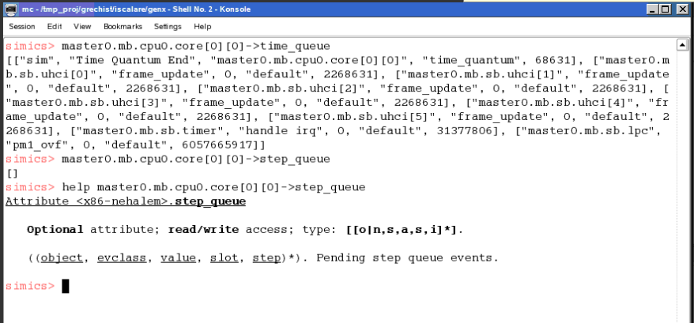
Пример: очереди сообщений
31.03.2014
Лаборатория суперкомпьютерных технологий для биомедицины, фармакологии и малоразмерных структур
<номер>

Slide 22
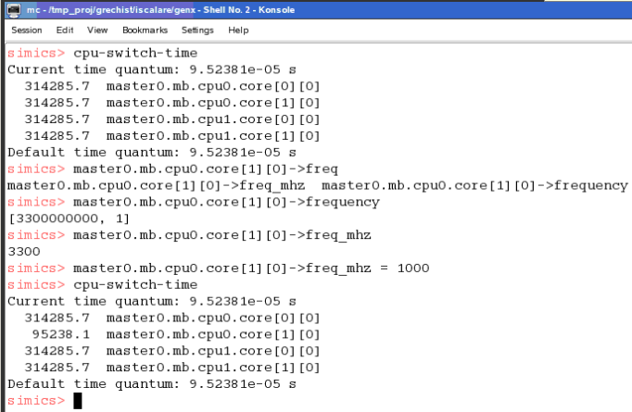
Пример: квота ЦПУ
31.03.2014
Лаборатория суперкомпьютерных технологий для биомедицины, фармакологии и малоразмерных структур
<номер>

Slide 23
Гиперсимуляция (1/3)
Иногда модель исполняется очень медленно [без видимой причины]
Ожидает ответа от замороженных агентов
begin:
nop
nop
...
nop
jmp begin
31.03.2014
Лаборатория суперкомпьютерных технологий для биомедицины, фармакологии и малоразмерных структур
<номер>

Slide 24
Гиперсимуляция (2/3)
Исполняемые инструкции не изменяют состояние внешних объектов
Результат работы блока всегда один и тот же и нет смысла моделировать его пошагово
Оптимизация:
  Изменяем состояние сразу на конечное (конец квоты)
  Продвигаем значение симулируемого времени
31.03.2014
Лаборатория суперкомпьютерных технологий для биомедицины, фармакологии и малоразмерных структур
<номер>

Slide 25
Гиперсимуляция (3/3)
Ближайшее событие
Обнаружен шаблон гиперсимуляции
ctx
switch
31.03.2014
Лаборатория суперкомпьютерных технологий для биомедицины, фармакологии и малоразмерных структур
<номер>

Slide 26
Гиперсимуляция (4/3)
Автоматическое нахождение шаблонов гиперсимуляции затруднено
Их необходимо определять человеку
Далеко не каждый блок гостевого кода может быть оптимизирован таким образом
31.03.2014
Лаборатория суперкомпьютерных технологий для биомедицины, фармакологии и малоразмерных структур
<номер>

Slide 27
Вопрос
При каких сценариях использования симулятора излишняя скорость вредна?
31.03.2014
Лаборатория суперкомпьютерных технологий для биомедицины, фармакологии и малоразмерных структур
<номер>

Slide 28
Рекомендуемая литература
Fujimoto R. M. Parallel and Distributed Simulation Systems — New York, NY, USA : John Wiley & Sons, Inc., 2000. — ISBN: 0471183830.
31.03.2014
Лаборатория суперкомпьютерных технологий для биомедицины, фармакологии и малоразмерных структур
<номер>

Slide 29
На следующей лекции:
Потактовая симуляция
31.03.2014
Лаборатория суперкомпьютерных технологий для биомедицины, фармакологии и малоразмерных структур
<номер>

Slide 30
Спасибо за внимание!
Все материалы курса выкладываются на сайте лаборатории:
http://iscalare.mipt.ru/material/course_materials/
Замечание: все торговые марки и логотипы, использованные в данном материале, являются собственностью их владельцев. Представленная здесь точка зрения отражает личное мнение автора, не выступающего от лица какой-либо организации.
31.03.2014
Лаборатория суперкомпьютерных технологий для биомедицины, фармакологии и малоразмерных структур
<номер>
Notes:
31.03.2014

